Slide 1


Slide 2
সূচি · নেভিগেশন
সূচি — সহজ নেভিগেশন
৫৬টি স্লাইড · ৭টি অধ্যায় · একটি সমন্বিত ফিল্ড গাইড
০১
সংকটের প্রেক্ষাপট
০৫
প্রতিরোধ ক্ষমতা ও দীর্ঘমেয়াদি ক্ষতি
স্লাইড ৩–৬ · আর্থিক ক্ষতি, ধ্বংসাত্মক প্রভাব
স্লাইড ২৮–৩৪ · রেজিস্ট্যান্স, পরিবেশ, স্বাস্থ্য
০২
ভেজাল চেনার বিজ্ঞান
০৬
আইন প্রয়োগ ও দণ্ডবিধি
স্লাইড ৭–১৩ · WHO সংজ্ঞা, শ্রেণি, আসল বনাম ভেজাল
স্লাইড ৩৫–৩৯ · পরিদর্শক, নমুনা, শাস্তি
০৩
বালাইনাশক আইন, ২০১৮
০৭
খুচরা বিক্রেতার সম্মানের পথ
স্লাইড ১৪–২০ · নিবন্ধন, লাইসেন্সিং, MRP, লেবেলিং
স্লাইড ৪০–৪৮ · IRM, দায়িত্ব, নৈতিক অনুশীলন
০৪
মাঠ পর্যায়ে শনাক্তকরণ
পূর্ণ আইনি রেফারেন্স
📖
স্লাইড ২১–২৭ · চেকলিস্ট, রেড ফ্ল্যাগ, কেসস্টাডি
৩৬টি ধারার ইন্টারঅ্যাকটিভ HTML · TTS সহ
ℹ এই ডেকটি পিপিটিএক্স ও একটি স্ট্যান্ডঅ্যালোন HTML রেফারেন্স সহ ডেলিভারি করা হয়েছে। পিপিটি — প্রশিক্ষণ ও উপস্থাপনার জন্য; HTML — সরাসরি শেয়ারিং ও অডিও শোনার জন্য।
০২

Slide 3
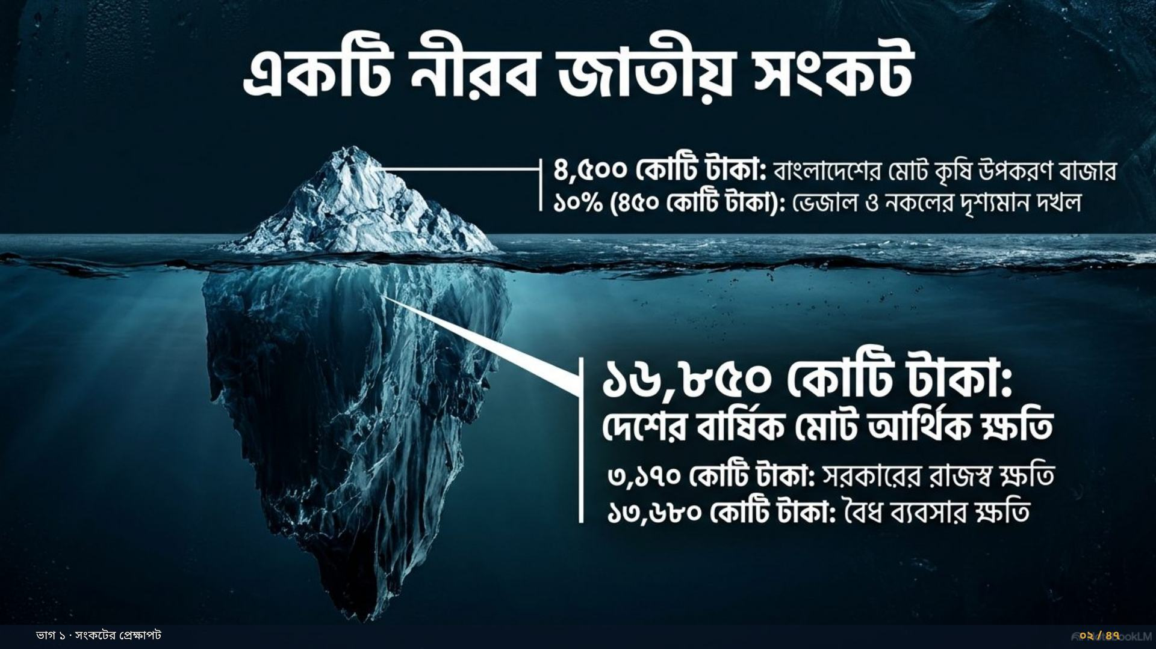

Slide 4
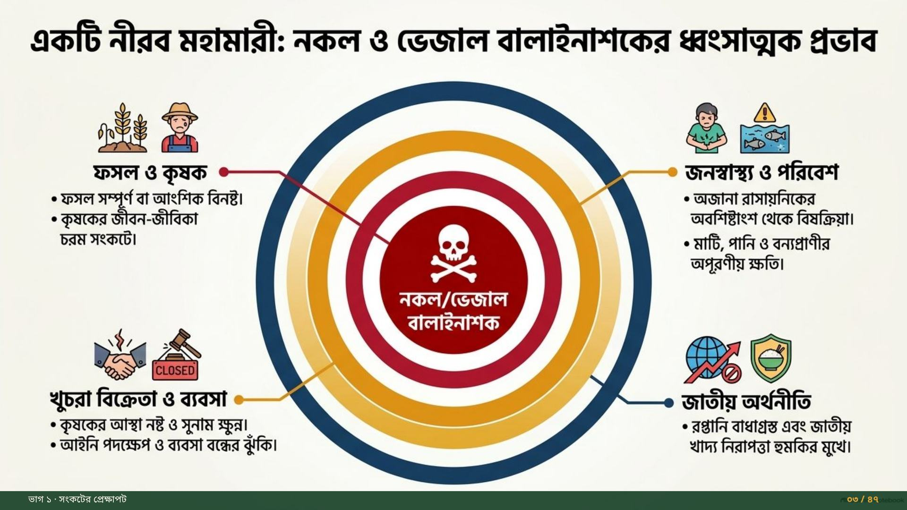

Slide 5
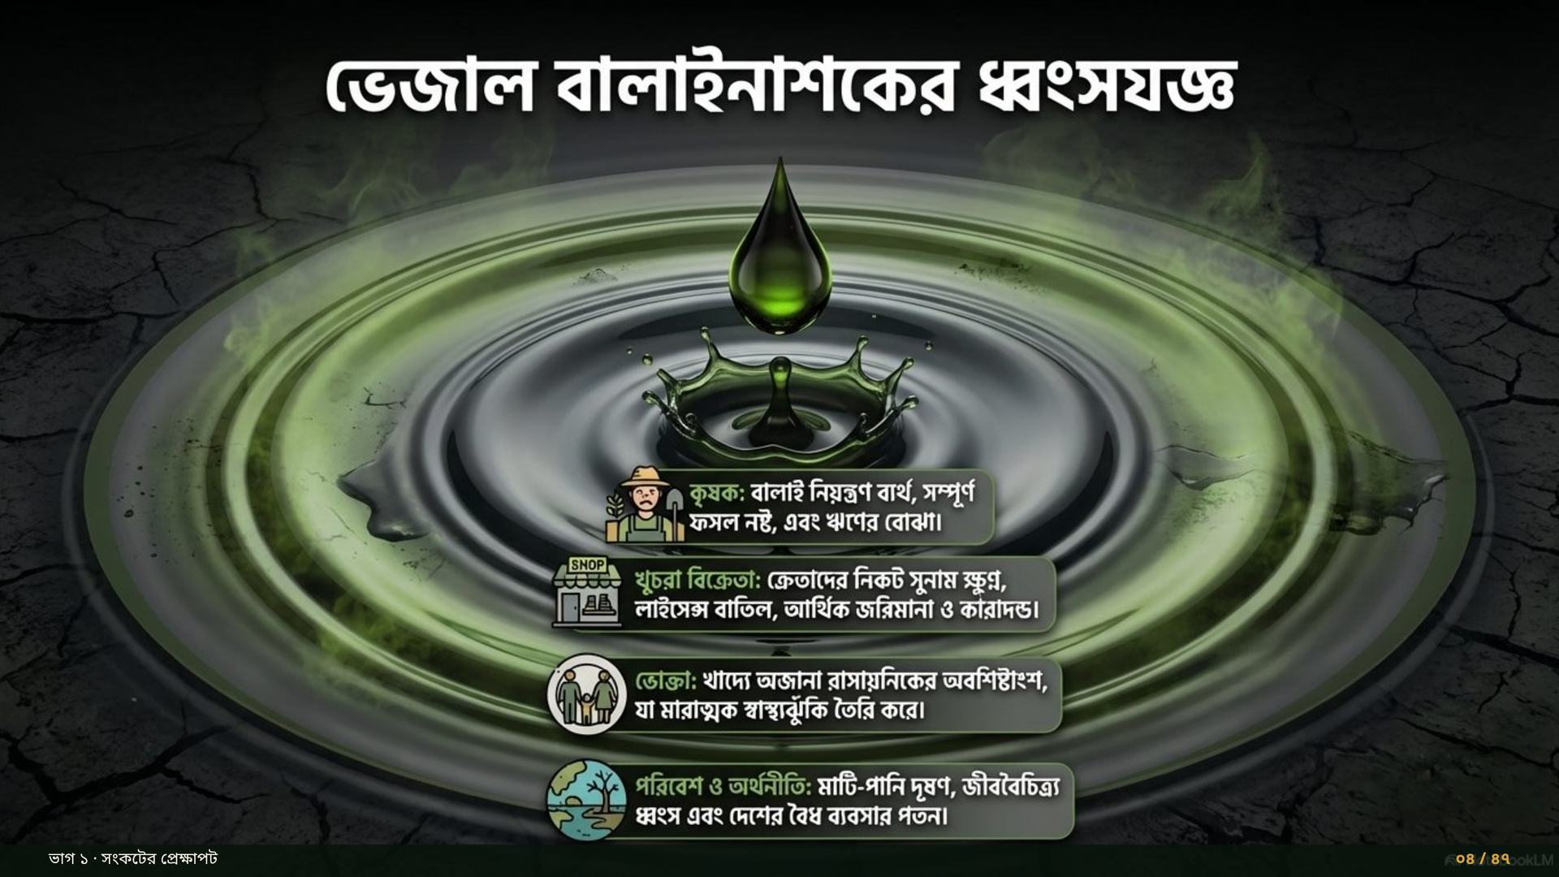

Slide 6
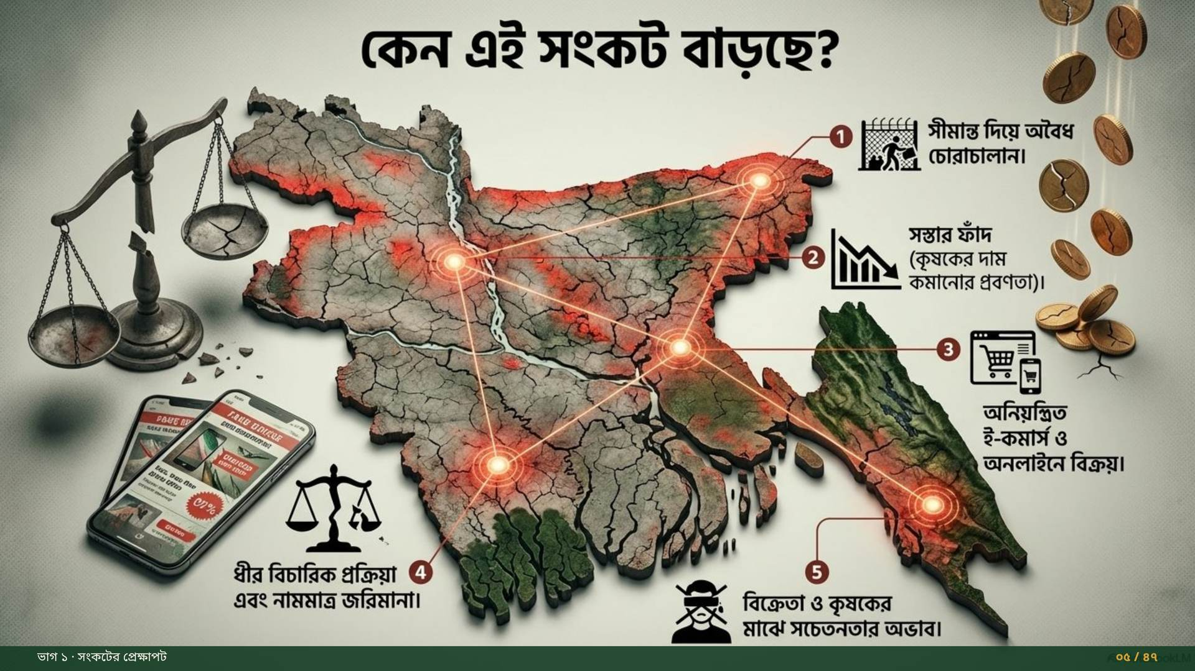

Slide 7
অধ্যায় ০১ · সারাংশ
সংকটের প্রেক্ষাপট — মূল পয়েন্ট
এই অধ্যায়ের মূল শিক্ষাগুলো এক নজরে
৩০
বৈশ্বিক ভেজালের হার
৪৮০
বার্ষিক বাজার (কোটি ৳)
উন্নয়নশীল দেশে বাজারের প্রায় ৩০% ভেজাল — বাংলাদেশে আনুমানিক ১৫-২০%।
বাংলাদেশের বালাইনাশক বাজার বিশাল — ভেজালের আর্থিক প্রভাব সরাসরি কৃষকের ওপর।
৩২
সীমান্ত জেলা
৪
ক্ষতিগ্রস্ত পক্ষ
পার্শ্ববর্তী দেশ থেকে পাচার প্রধান চ্যানেল — চট্টগ্রাম, যশোর, রাজশাহী, দিনাজপুর।
কৃষক, ভোক্তা, পরিবেশ ও অর্থনীতি — চারটি স্তরে ধ্বংসাত্মক প্রভাব ছড়ায়।
★
মূল শিক্ষা
ভেজাল বালাইনাশক কেবল একজন কৃষকের সমস্যা নয় — এটি জাতীয় কৃষি ব্যবস্থা ও খাদ্যনিরাপত্তার জন্য হুমকি।
০৭

Slide 8


Slide 9
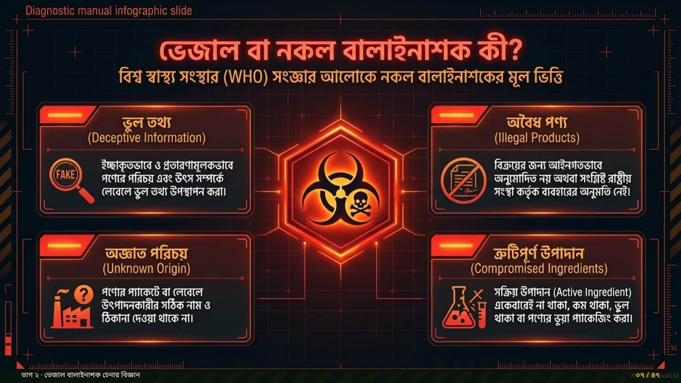

Slide 10
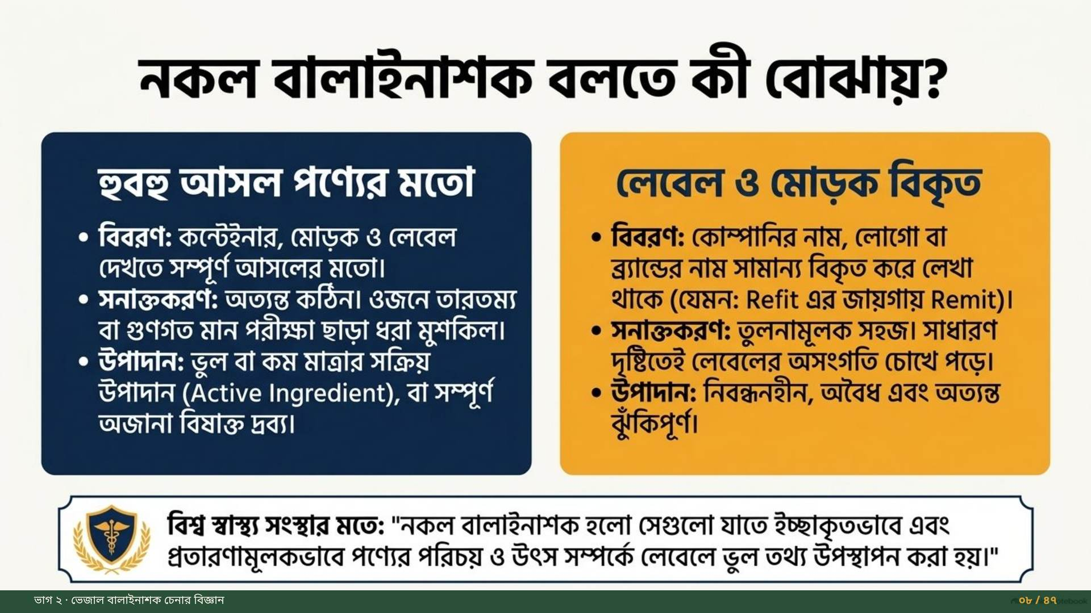

Slide 11
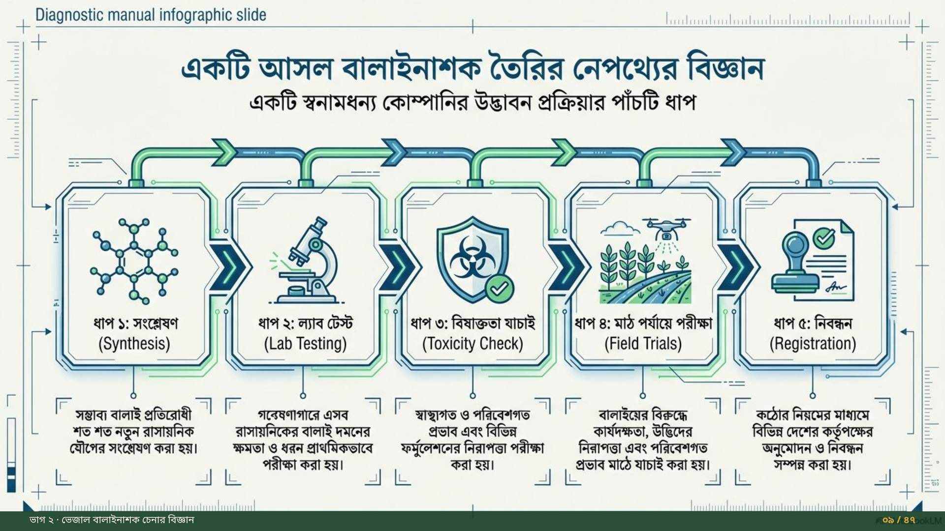

Slide 12
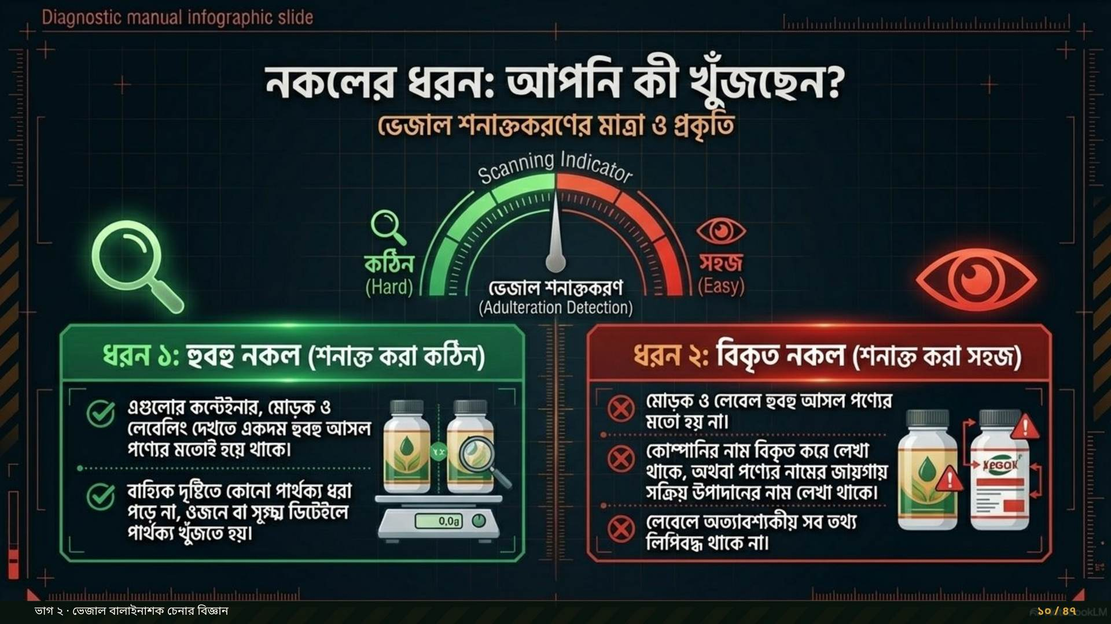

Slide 13
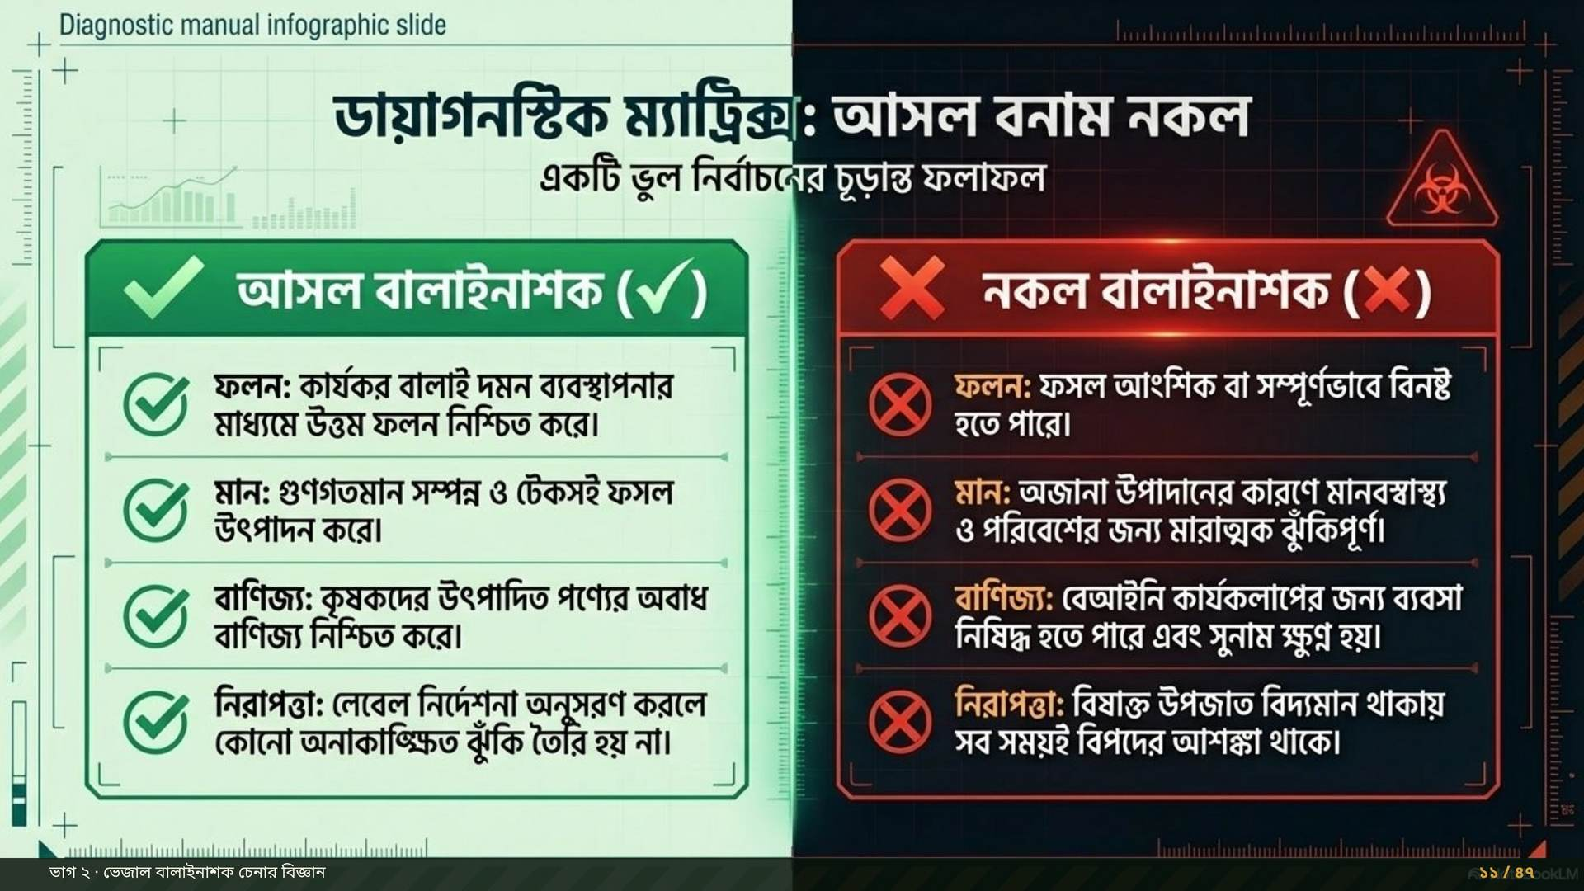

Slide 14
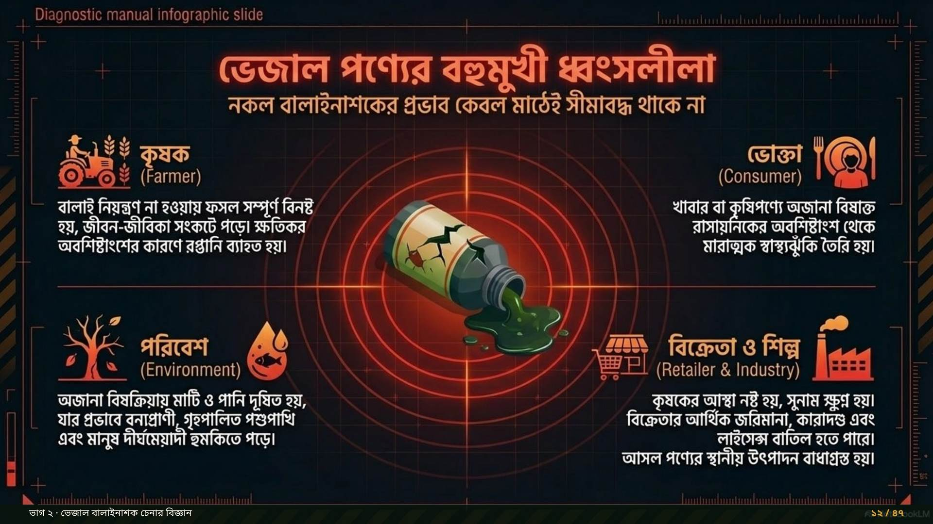

Slide 15
অধ্যায় ০২ · সারাংশ
ভেজাল চেনার বিজ্ঞান — মূল পয়েন্ট
এই অধ্যায়ের মূল শিক্ষাগুলো এক নজরে
WHO
সংজ্ঞা ও ৫ শ্রেণি
৩
চাক্ষুষ পর্যবেক্ষণ স্তর
সম্পূর্ণ নকল, ভুল উপাদান, কম ঘনমাত্রা, মেয়াদোত্তীর্ণ পুনঃপ্যাকেজিং, অননুমোদিত মিশ্রণ।
প্যাকেজিং, লেবেল, ও রাসায়নিক বৈশিষ্ট্য — এই তিন স্তরে আসল বনাম ভেজাল তুলনা।
HPLC
পরীক্ষাগার নিশ্চিতকরণ
৩০
দিনে ফলাফল
চাক্ষুষ শনাক্তকরণ প্রথম ধাপ মাত্র — নিশ্চিতকরণে HPLC/GC পরীক্ষা অপরিহার্য।
কেন্দ্রীয় বালাইনাশক পরীক্ষাগার, ঢাকা-তে নমুনা পাঠালে ৩০ দিনে ফলাফল পাওয়া যায়।
★
মূল শিক্ষা
একাধিক লক্ষণ একসাথে থাকলেই সন্দেহ দৃঢ় হয় — নিশ্চিত হতে পরীক্ষাগারে নমুনা পাঠান।
১৪

Slide 16
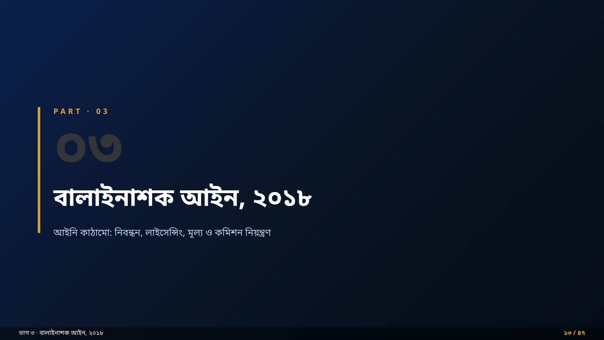

Slide 17
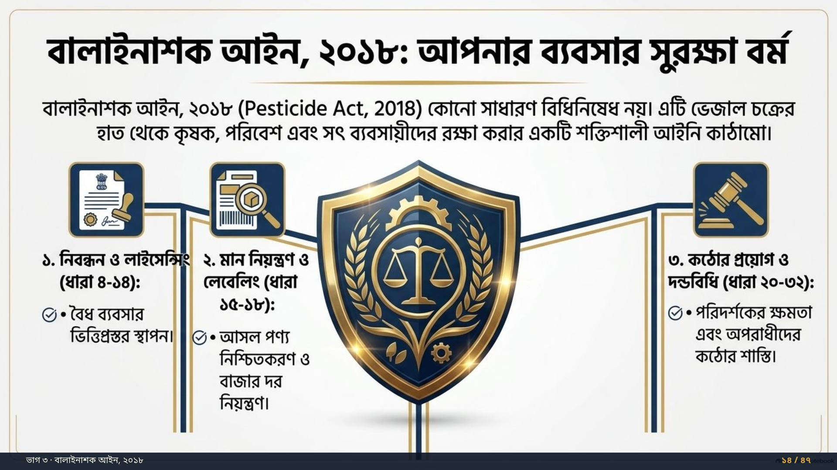

Slide 18
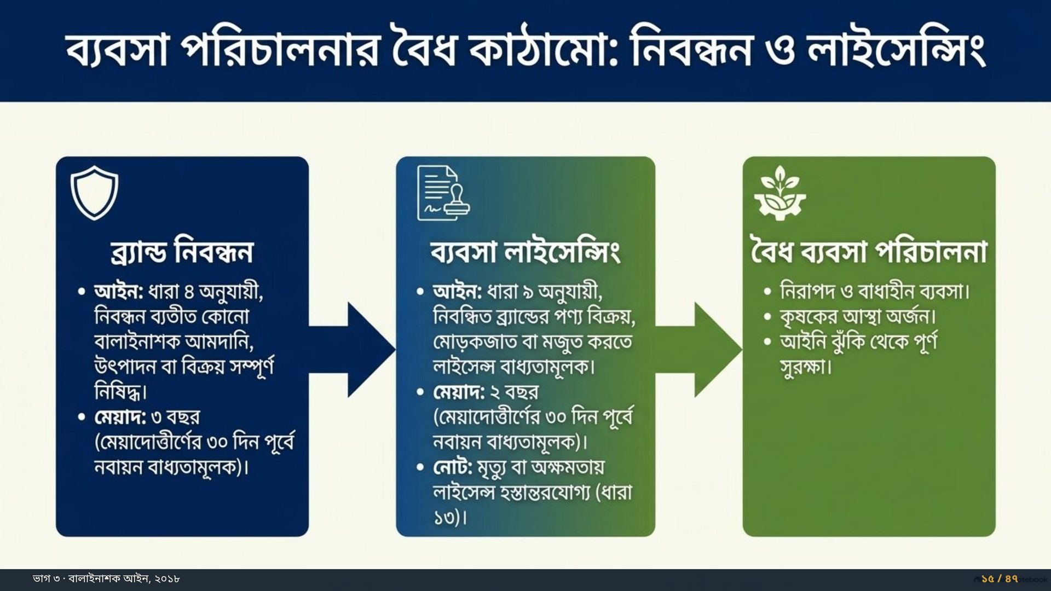

Slide 19
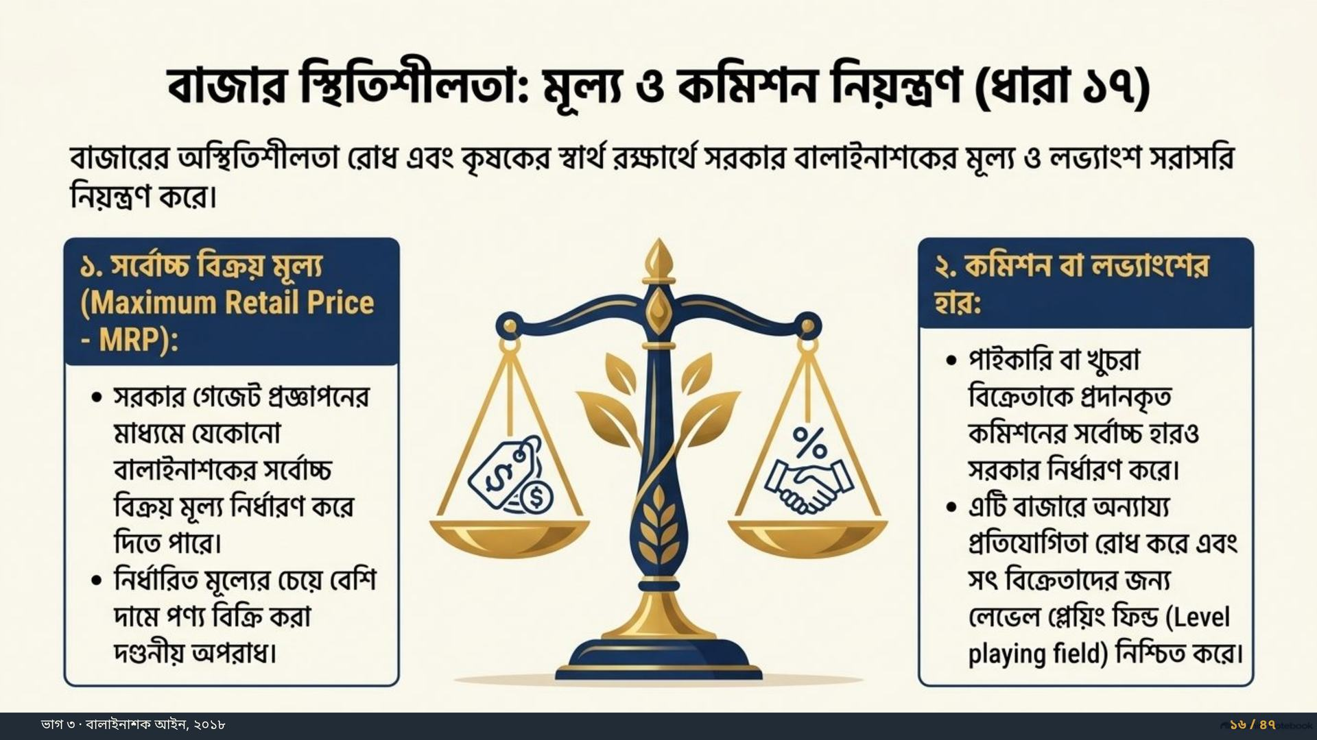

Slide 20
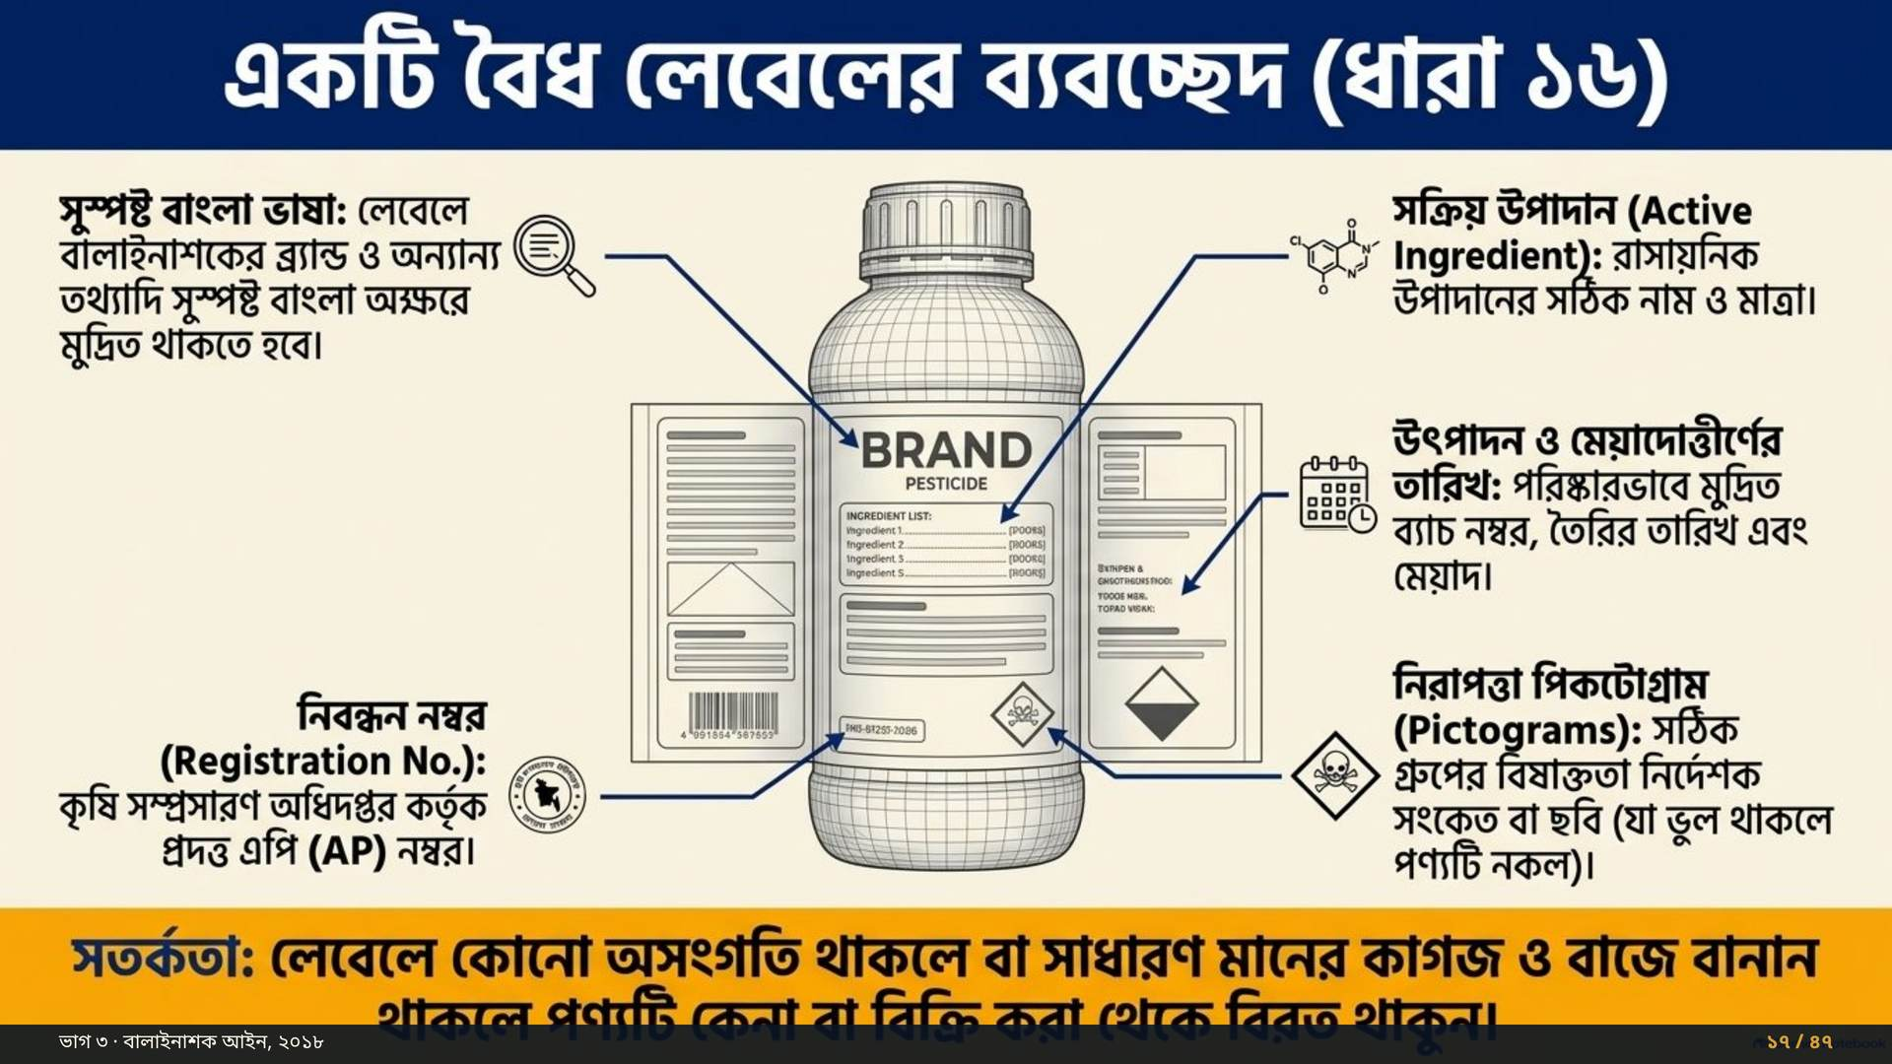

Slide 21
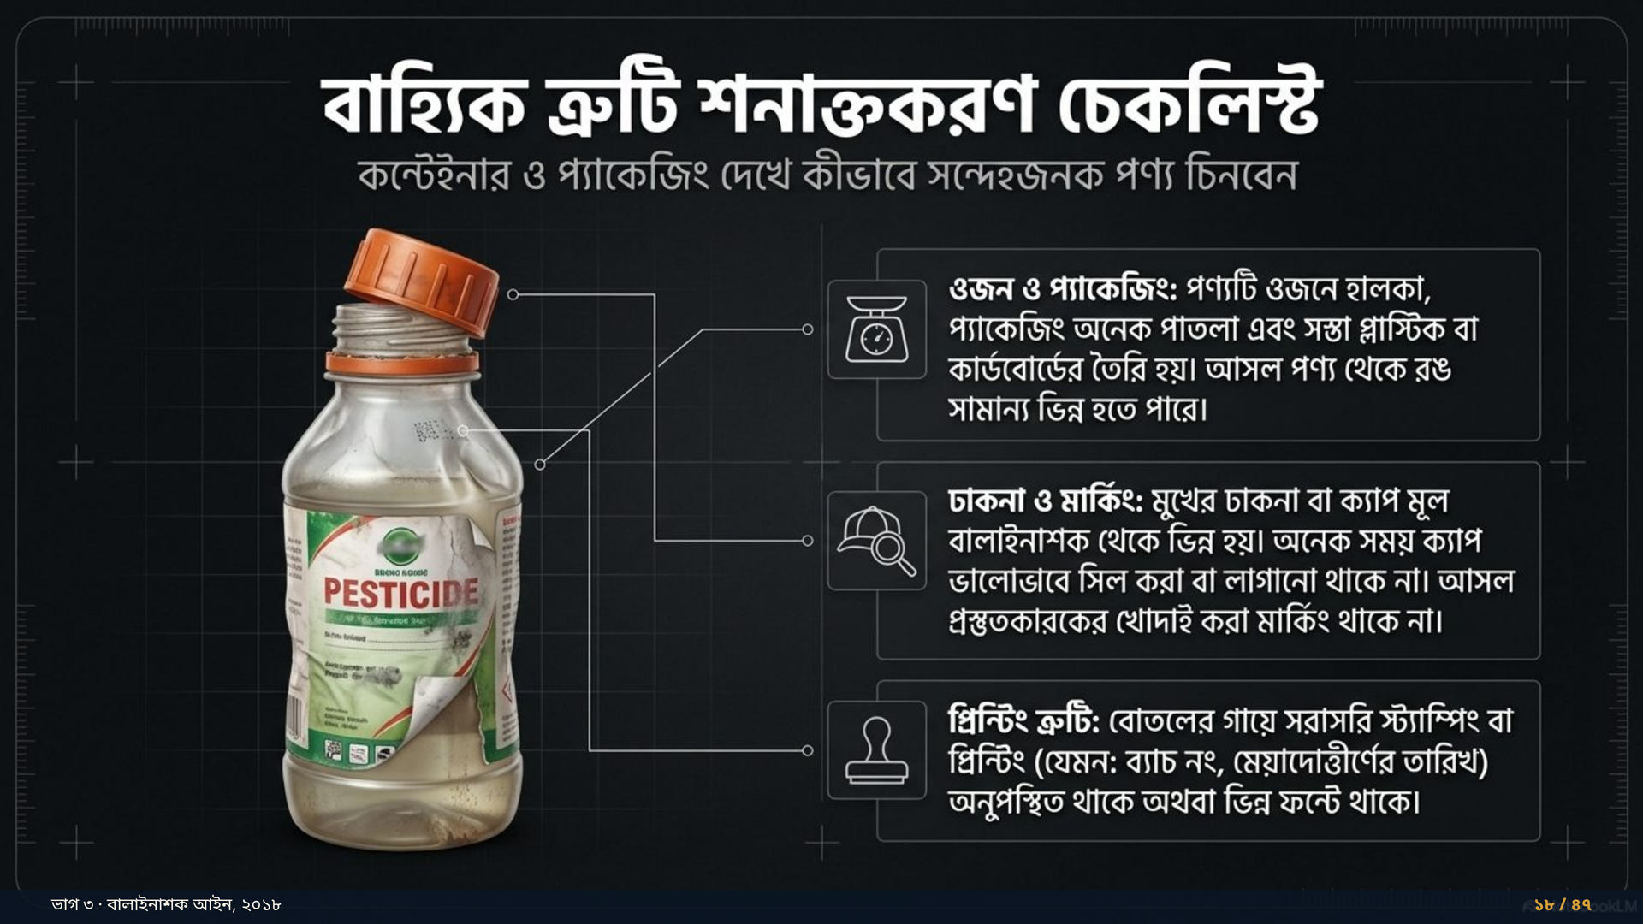

Slide 22
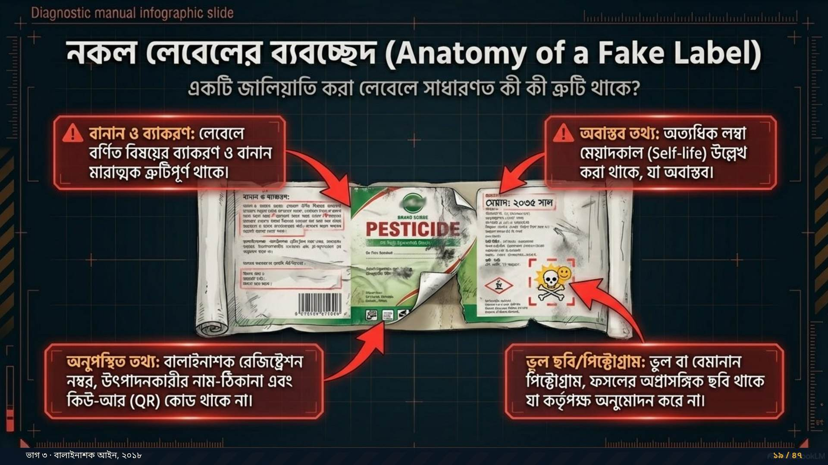

Slide 23
অধ্যায় ০৩ · সারাংশ
বালাইনাশক আইন, ২০১৮ — মূল পয়েন্ট
এই অধ্যায়ের মূল শিক্ষাগুলো এক নজরে
৯
অধ্যায় · ৬৮ ধারা
৩+২
বছর মেয়াদ
১৯৭৬ অধ্যাদেশের স্থলাভিষিক্ত সমন্বিত আইনি কাঠামো — আমদানি থেকে ব্যবহার পর্যন্ত।
নিবন্ধন ৩ বছর, লাইসেন্স ২ বছর — উভয়ের নবায়ন বাধ্যতামূলক, মেয়াদোত্তীর্ণ পণ্য বিক্রি নিষিদ্ধ।
MRP
সরকার নির্ধারিত মূল্য
৮
বাধ্যতামূলক লেবেল তথ্য
প্রতি ৬ মাসে সরকার মূল্য তালিকা প্রকাশ — অতিরিক্ত মূল্য আদায় আইনত দণ্ডনীয়।
নাম, উপাদান, নিবন্ধন নম্বর, ব্যাচ, মেয়াদ, সতর্কতা, প্রথম সহায়তা — সব থাকা বাধ্যতামূলক।
★
মূল শিক্ষা
খুচরা বিক্রেতার দায়িত্ব — শুধু নিবন্ধিত পণ্যই বিক্রি করা এবং প্রতিটি লেবেল যাচাই করা।
২১

Slide 24


Slide 25
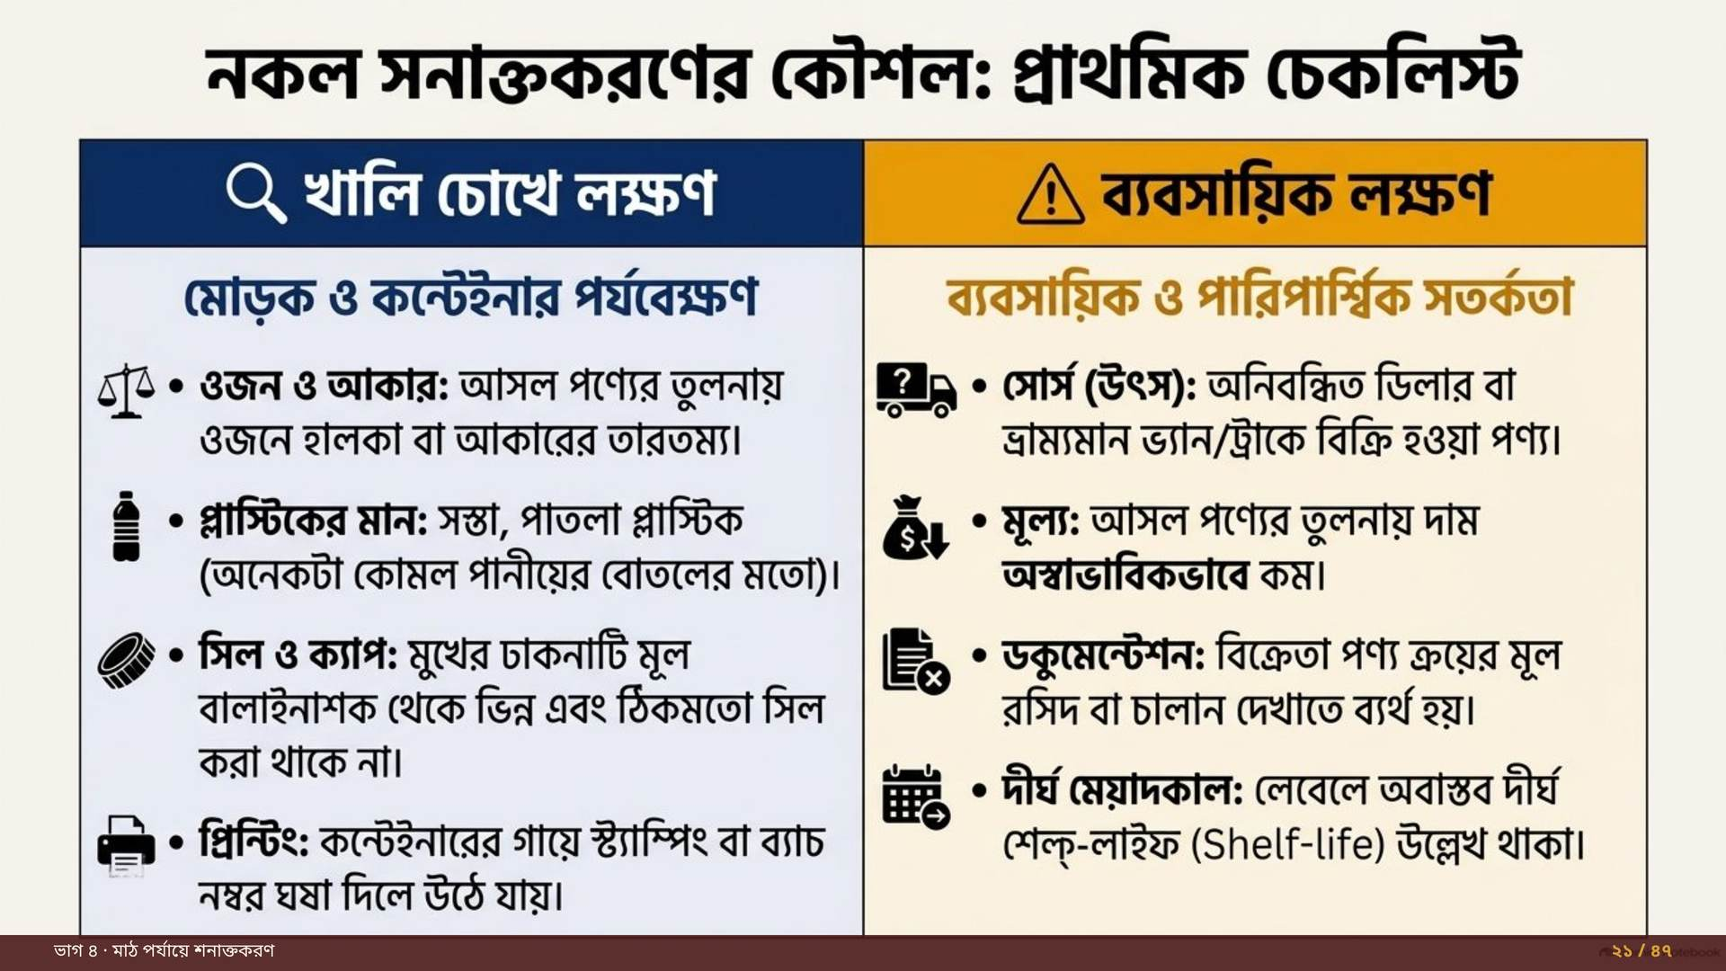

Slide 26
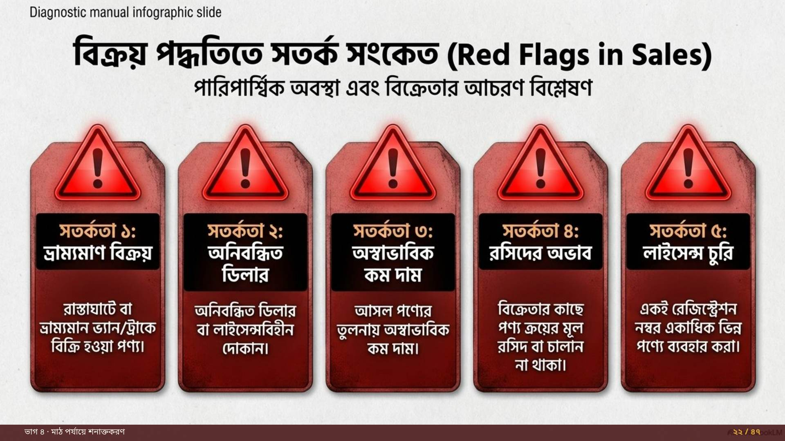

Slide 27
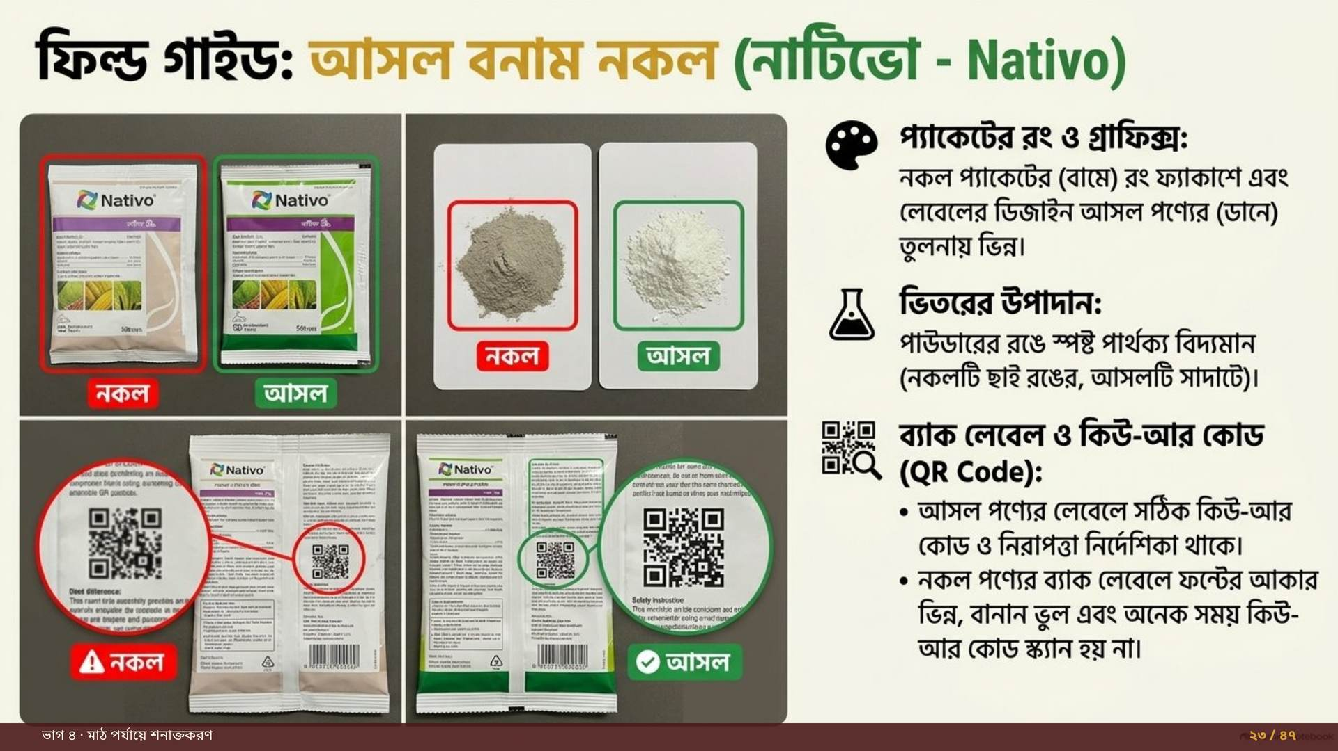

Slide 28
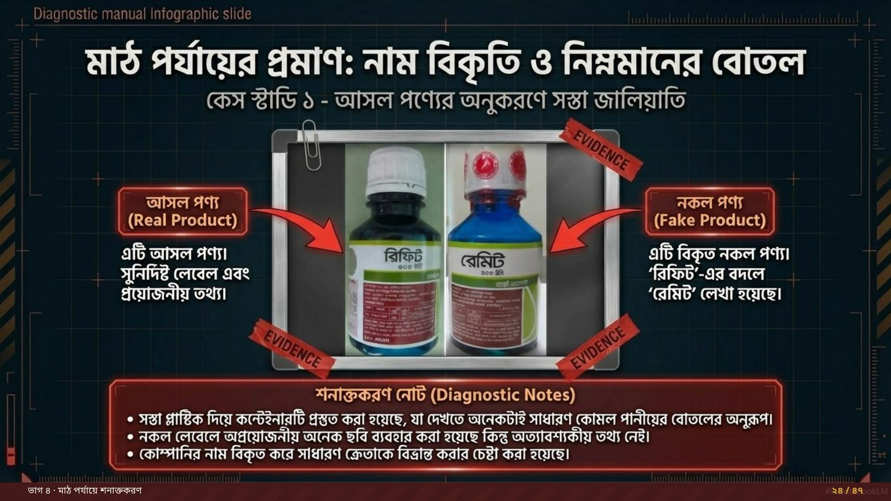

Slide 29
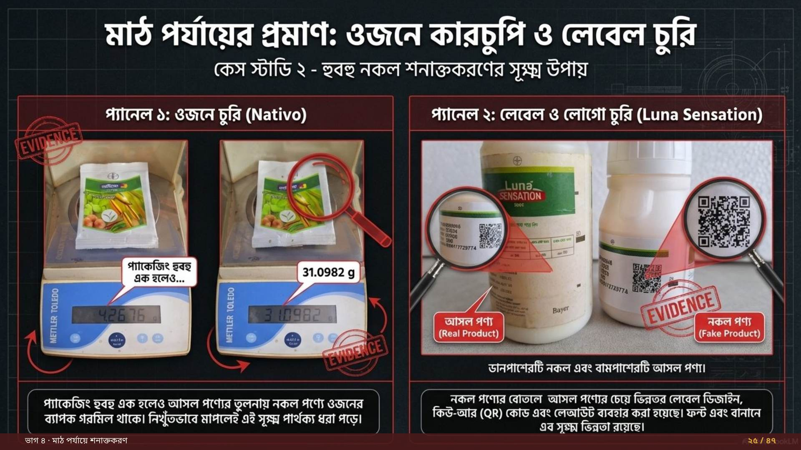

Slide 30
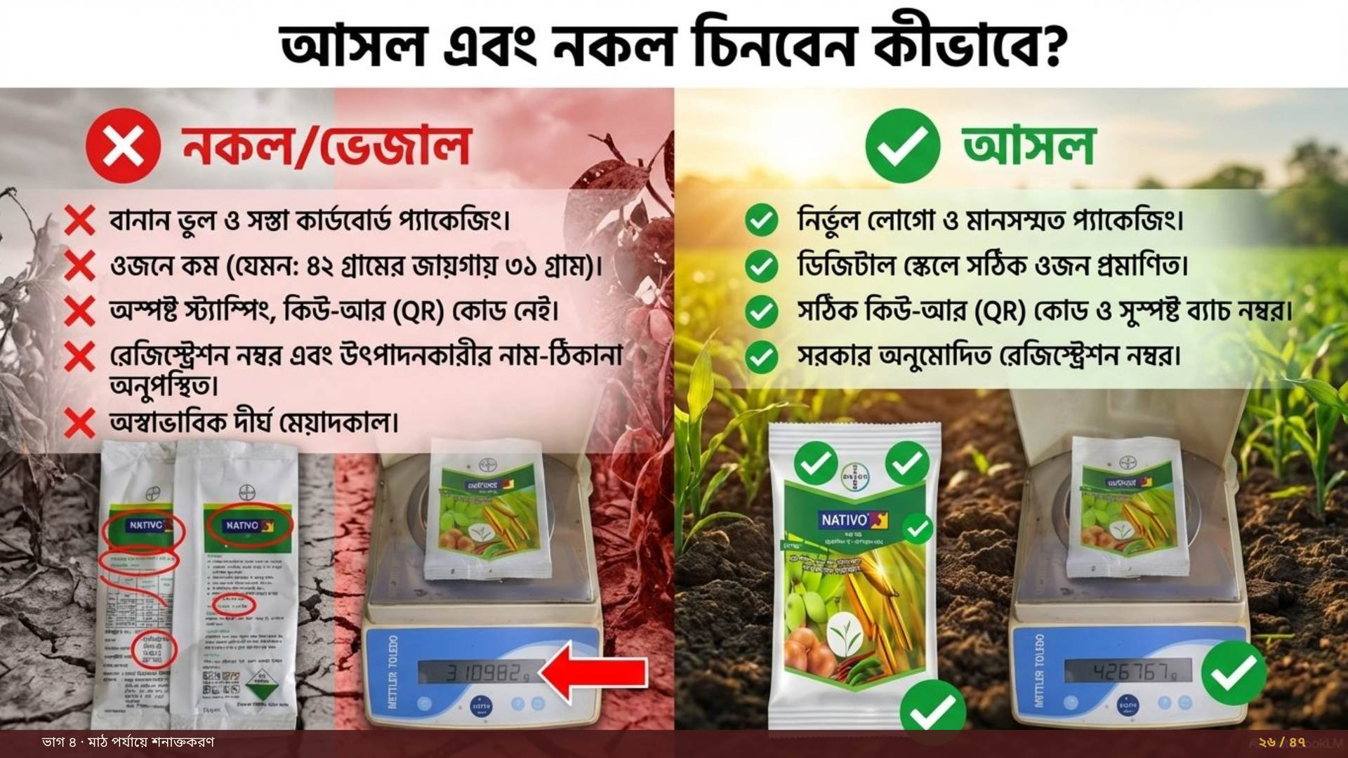

Slide 31
অধ্যায় ০৪ · সারাংশ
মাঠ পর্যায়ে শনাক্তকরণ — মূল পয়েন্ট
এই অধ্যায়ের মূল শিক্ষাগুলো এক নজরে
৫
ধাপ প্রাথমিক চেকলিস্ট
৩
রেড ফ্ল্যাগ শ্রেণি
প্যাকেজিং, লেবেল, উৎস, রসিদ, পরীক্ষা — ১০ মিনিটে সম্পন্ন ন্যূনতম যাচাই।
প্যাকেজিং, লেবেল, সিল/হোলোগ্রাম — যেকোনো একটি লক্ষণ সন্দেহের যথেষ্ট কারণ।
২+
রেড ফ্ল্যাগ = বিক্রি বন্ধ
২
বাস্তব কেসস্টাডি
দুই বা ততোধিক লক্ষণ দেখা দিলে সাথে সাথে সরবরাহকারীকে জানান, বিক্রি স্থগিত রাখুন।
চাঁদপুর (২০২৩) ও যশোর (২০২৪) — উপেক্ষার পরিণতি জরিমানা ও লাইসেন্স স্থগিত।
★
মূল শিক্ষা
সন্দেহ হলে বিক্রি বন্ধ রাখুন এবং অধিদপ্তরে নমুনা পাঠান — সম্মান ও আইনি সুরক্ষা দুটোই নিশ্চিত।
২৮

Slide 32
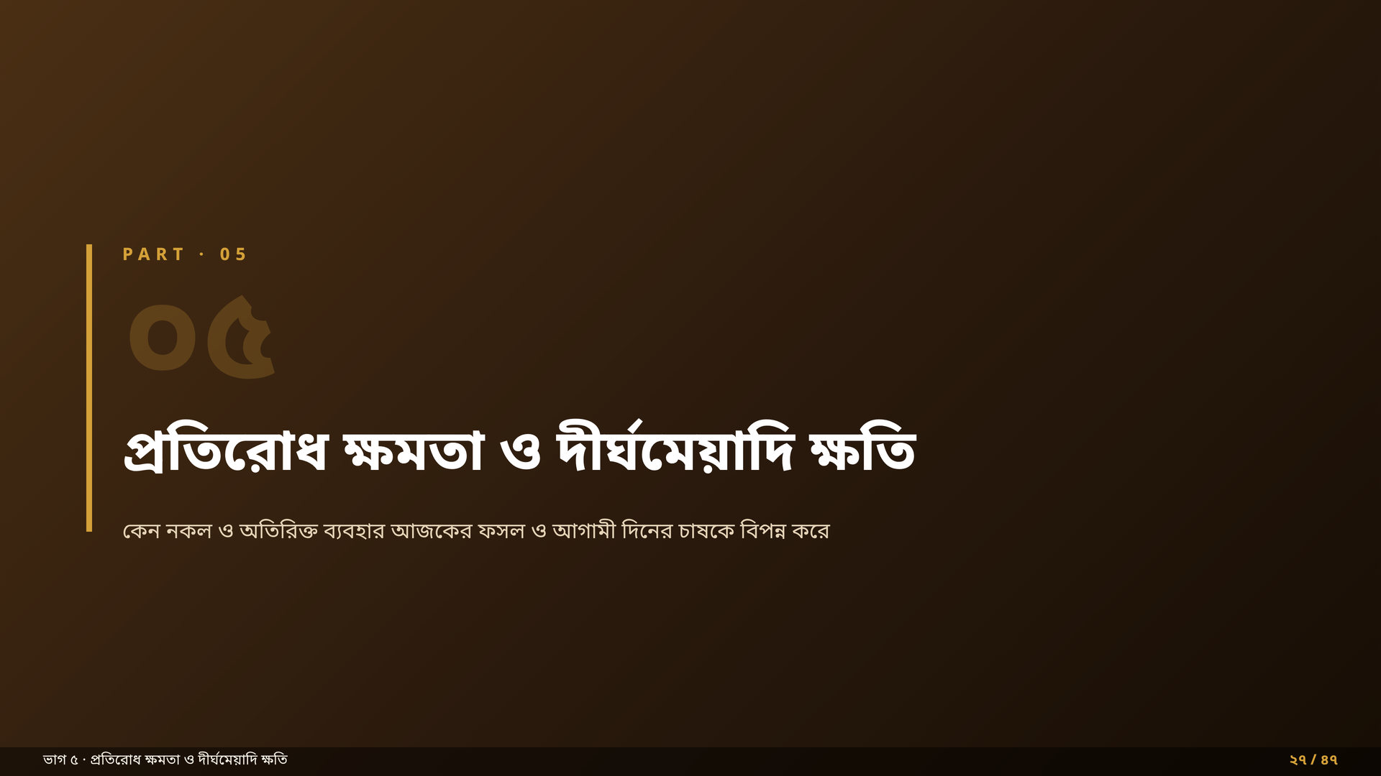

Slide 33
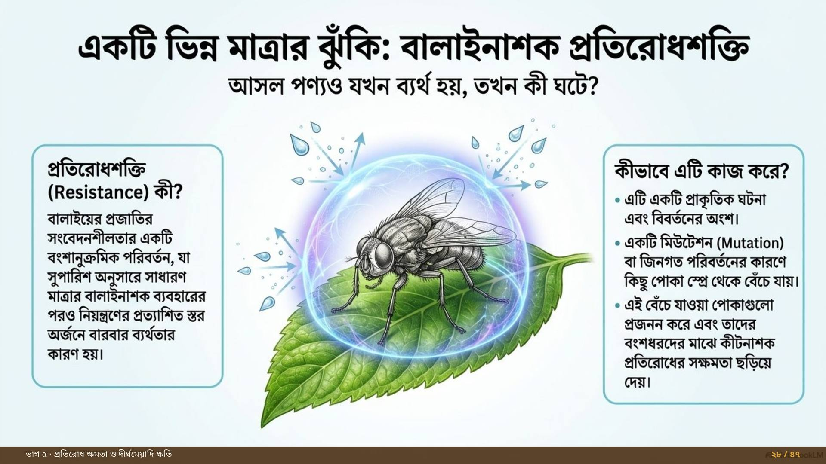

Slide 34
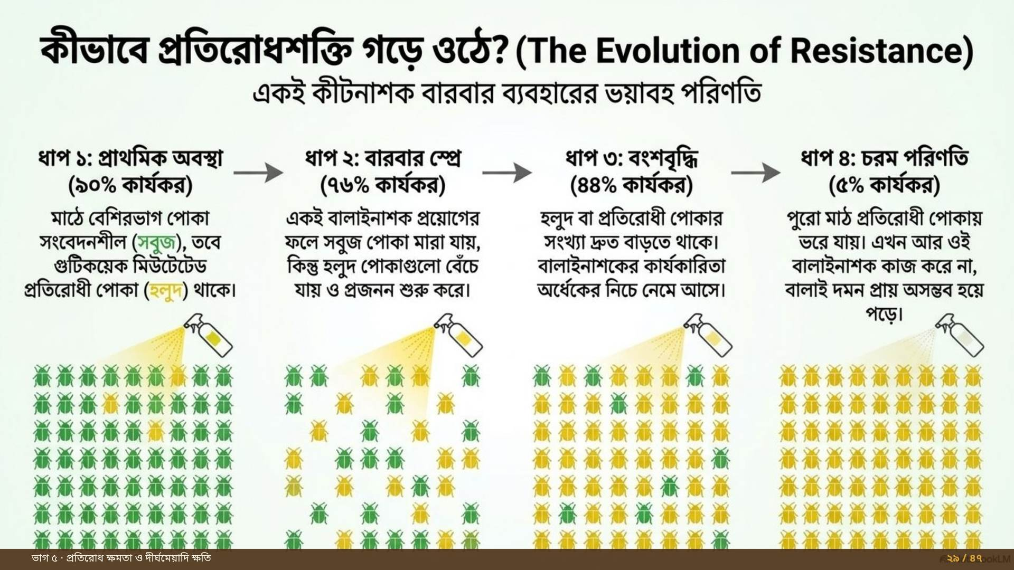

Slide 35
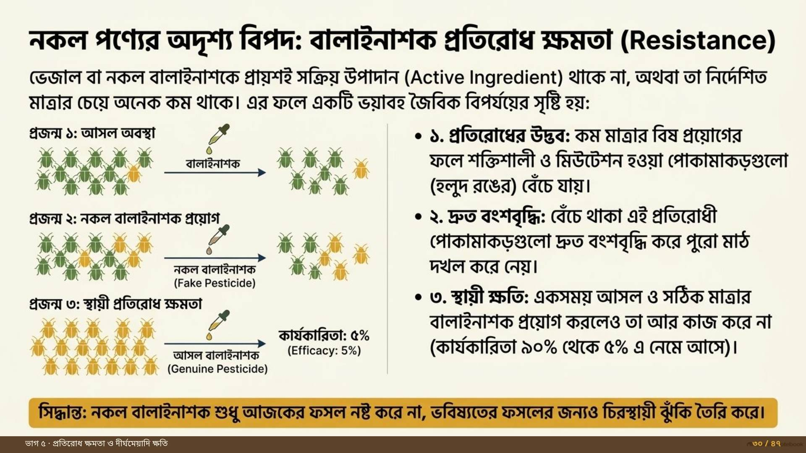

Slide 36
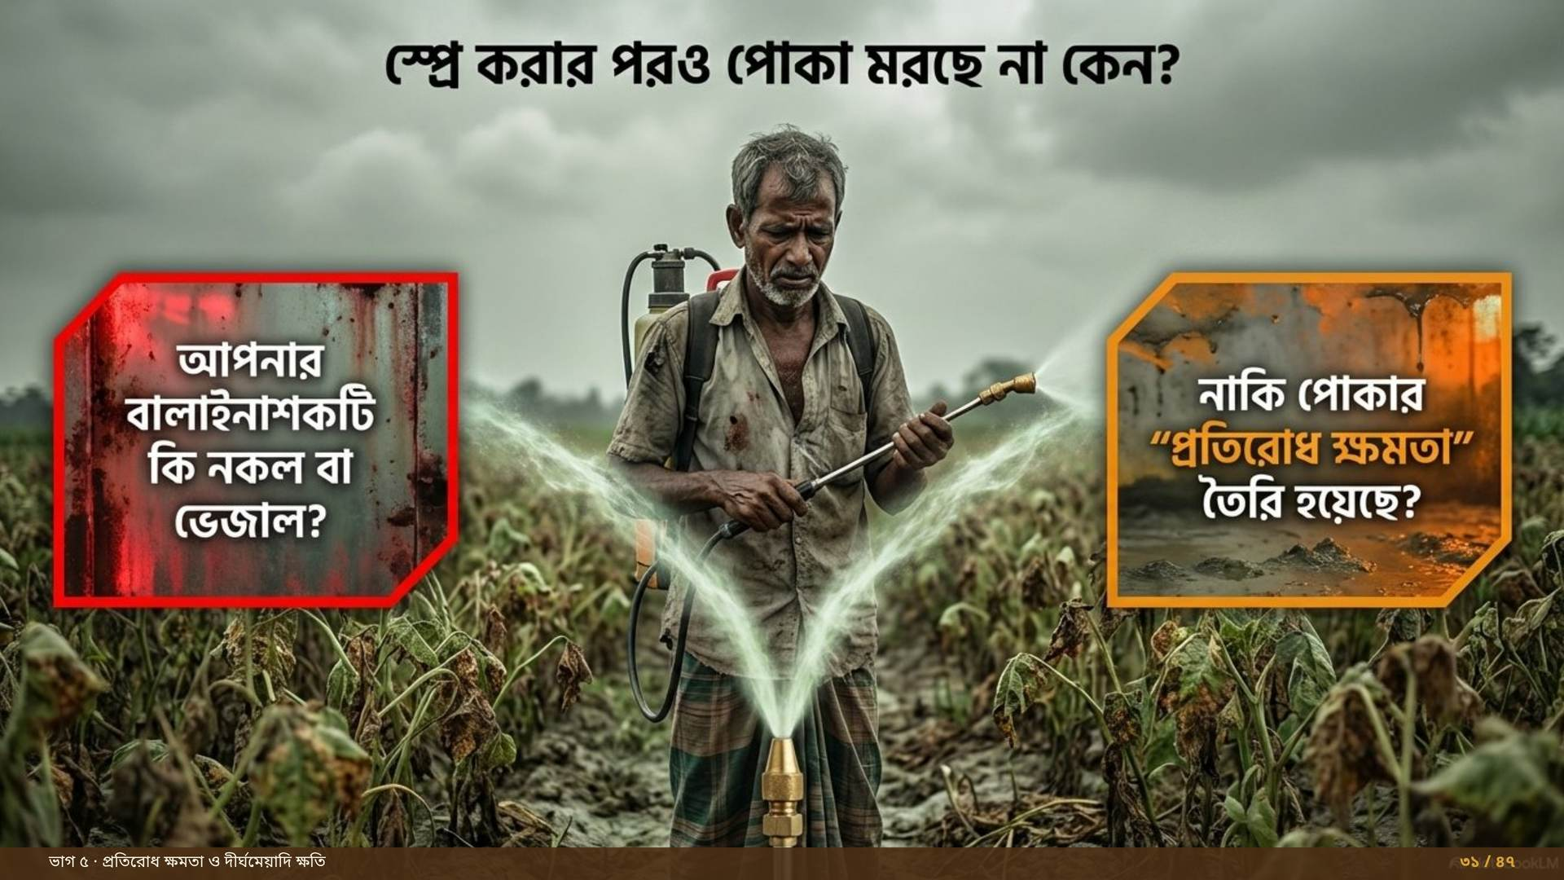

Slide 37
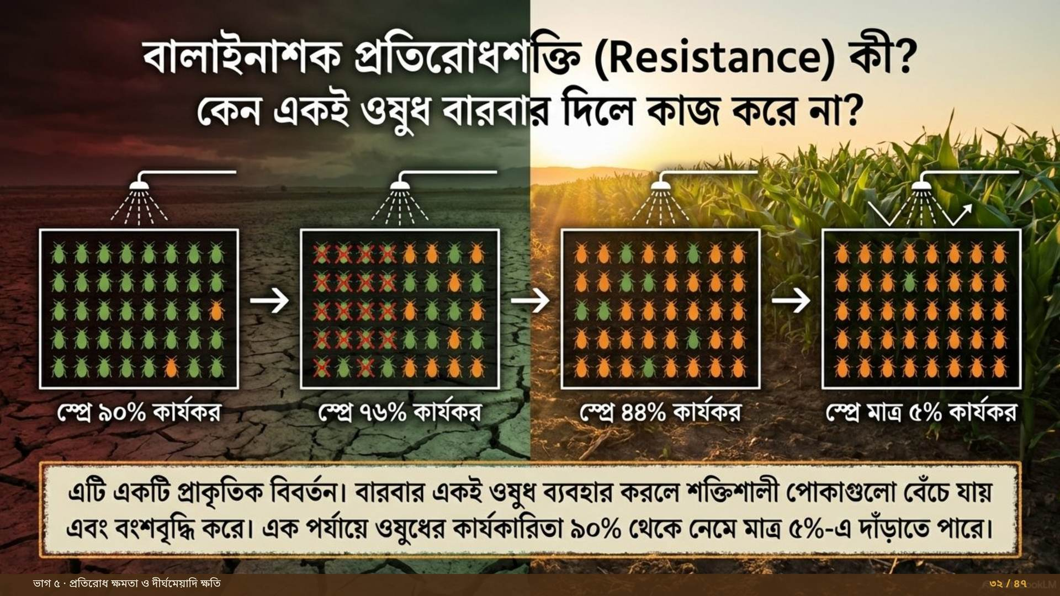

Slide 38
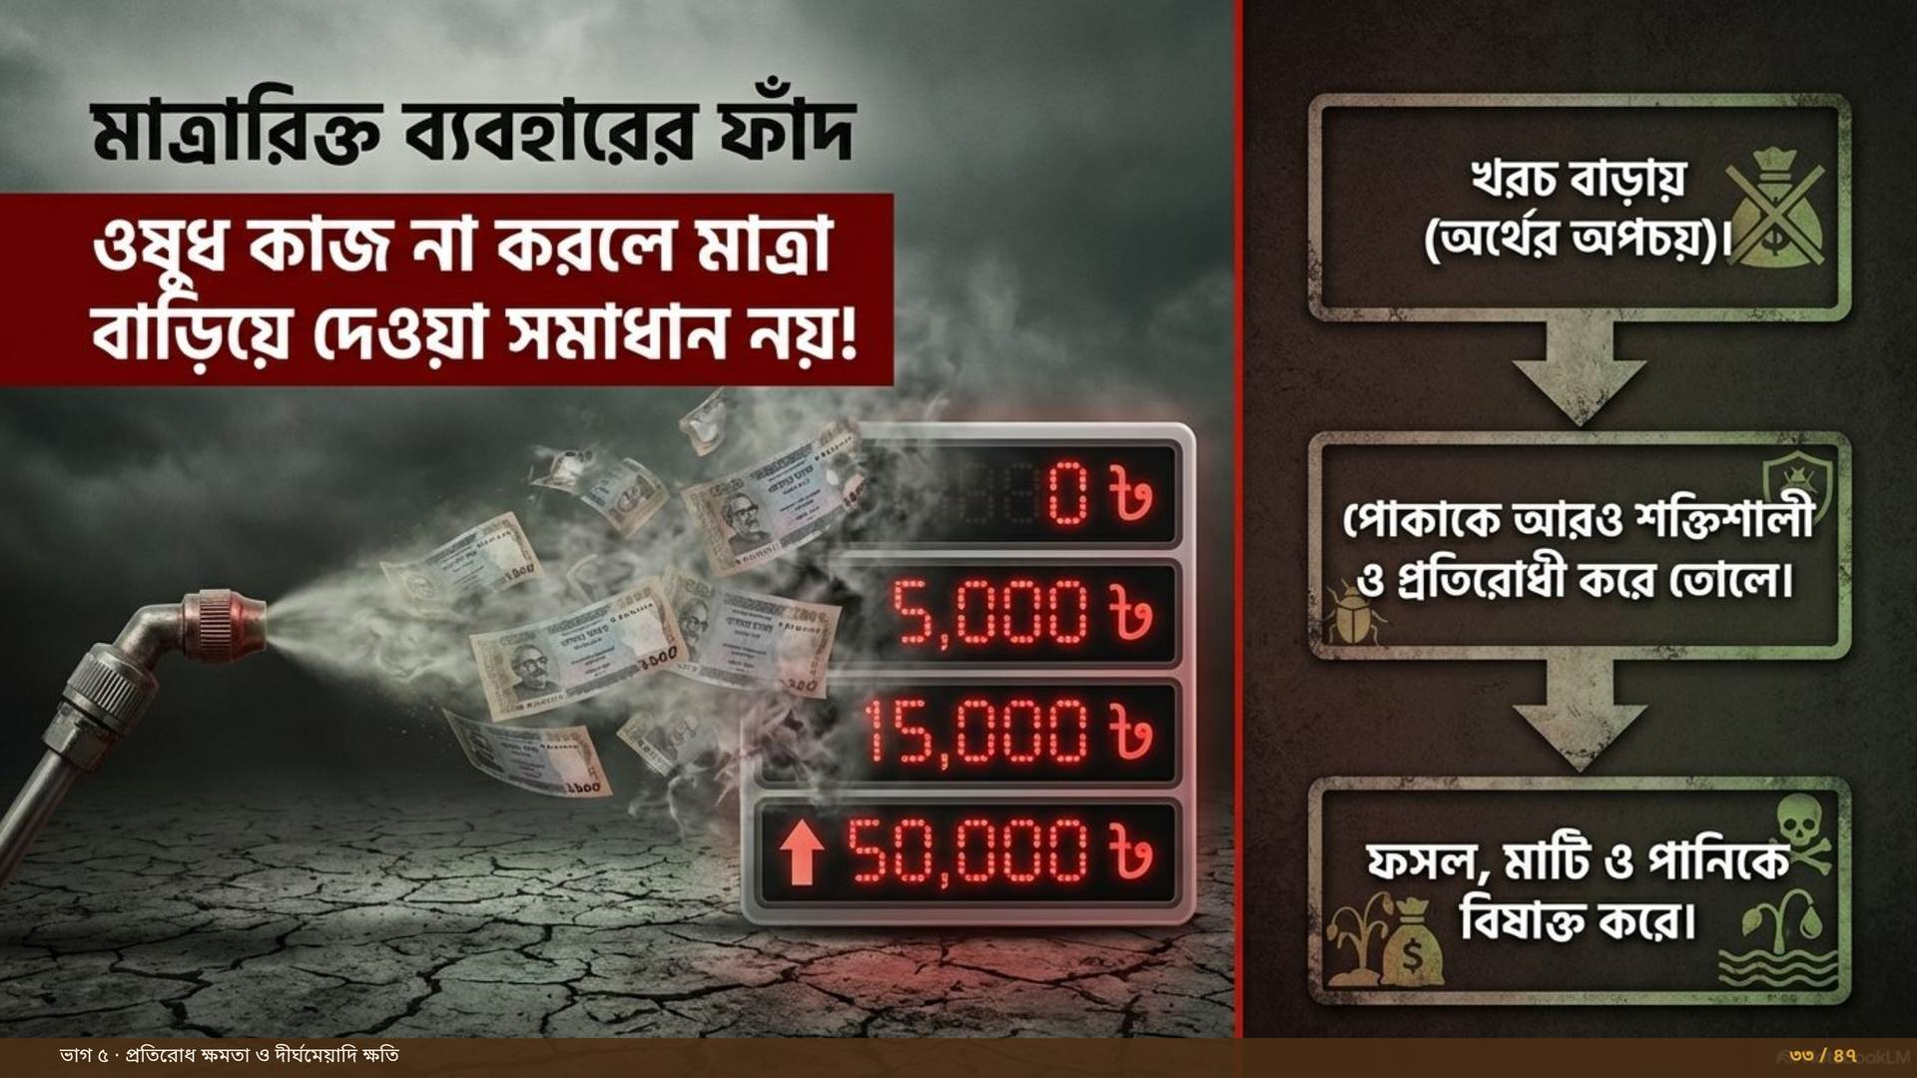

Slide 39
অধ্যায় ০৫ · সারাংশ
প্রতিরোধ ক্ষমতা ও দীর্ঘমেয়াদি ক্ষতি — মূল পয়েন্ট
এই অধ্যায়ের মূল শিক্ষাগুলো এক নজরে
৬০
% BPH প্রতিরোধী
৩
প্রতিরোধের কারণ
বাংলাদেশে ব্রাউন প্ল্যান্টহপার প্রথম প্রজন্মের কীটনাশকের বিরুদ্ধে প্রতিরোধী — ফসল বিনষ্ট।
অতিরিক্ত ব্যবহার, একই মোড অফ অ্যাকশন, ভুল সময় প্রয়োগ — এবং ভেজাল বালাইনাশক।
৫-১০
বছর মাটিতে সক্রিয়
৩ লাখ+
বার্ষিক বিষক্রিয়া
ক্লোরপাইরিফস, কার্বোফিউরান — উপকারী অণুজীব ধ্বংস করে মাটির উর্বরতা কমায়।
বিশ্বে বালাইনাশক বিষক্রিয়ার ঘটনা — তীব্র ও দীর্ঘমেয়াদি স্বাস্থ্য প্রভাব উভয়।
★
মূল শিক্ষা
আজকের সস্তা ভেজাল আগামী প্রজন্মের জন্য স্থায়ী পরিবেশ ও স্বাস্থ্য ক্ষতি — দীর্ঘমেয়াদি চিন্তা করুন।
৩৫

Slide 40


Slide 41
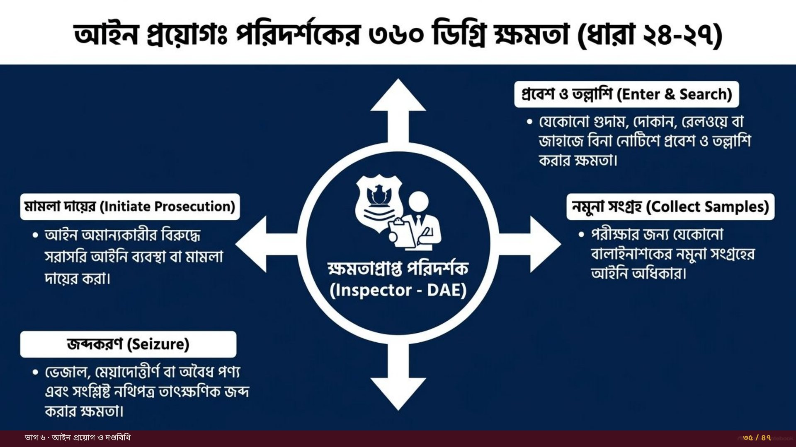

Slide 42
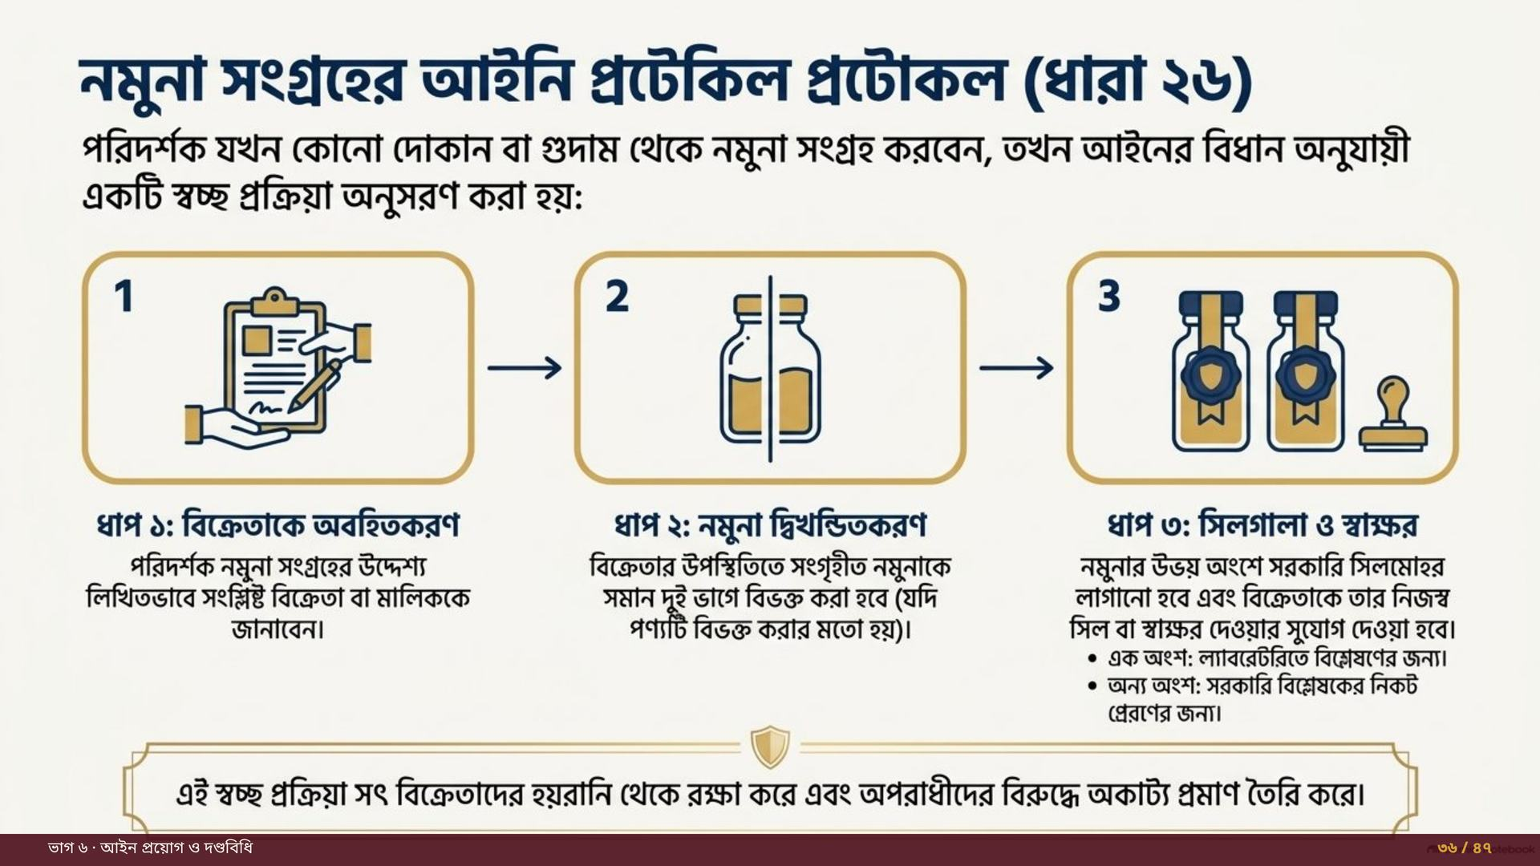

Slide 43
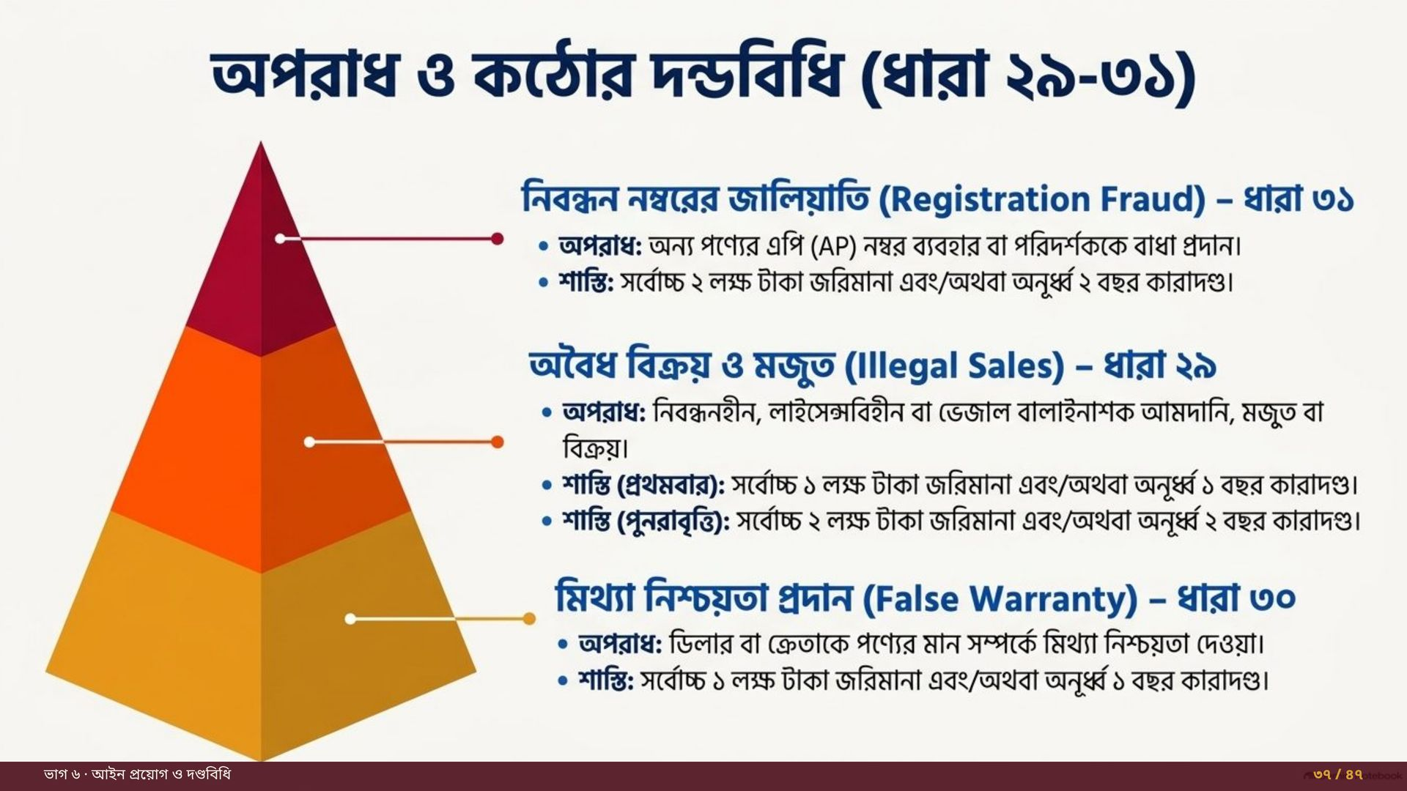

Slide 44
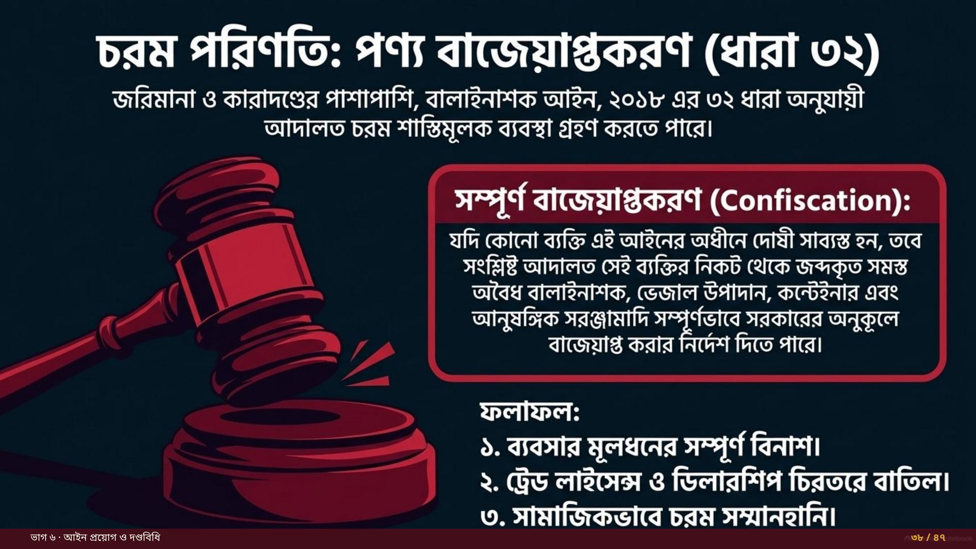

Slide 45
অধ্যায় ০৬ · সারাংশ
আইন প্রয়োগ ও দণ্ডবিধি — মূল পয়েন্ট
এই অধ্যায়ের মূল শিক্ষাগুলো এক নজরে
৬
পরিদর্শকের ক্ষমতা
৩
নমুনা সংগ্রহ প্রক্রিয়া
যেকোনো সময় প্রবেশ, নথি পরিদর্শন, নমুনা সংগ্রহ, বাজেয়াপ্ত, লাইসেন্স স্থগিত, মামলা।
৩টি সমান অংশে বিভাজন, সিলমোহর, সাক্ষী স্বাক্ষর — বিক্রেতা একটি অংশ নিজের কাছে রাখতে পারেন।
১-৫
বছর কারাদণ
∞
যাবজ্জীবন কারাদণ
নিবন্ধনহীন বিক্রিতে ১-৫ বছর কারাদণ ও ১-৩ লক্ষ টাকা জরিমানা — পুনরাবৃত্তিতে দ্বিগুণ।
ভেজালের কারণে মৃত্যু হলে যাবজ্জীবন কারাদণ — সম্পূর্ণ স্টক ও যন্ত্রপাতি বাজেয়াপ্ত।
★
মূল শিক্ষা
আইন কঠোর — তবে স্বচ্ছ রেকর্ড ও সহযোগিতামূলক মানসিকতা রাখলে বিক্রেতা সুরক্ষিত।
৪০

Slide 46


Slide 47


Slide 48
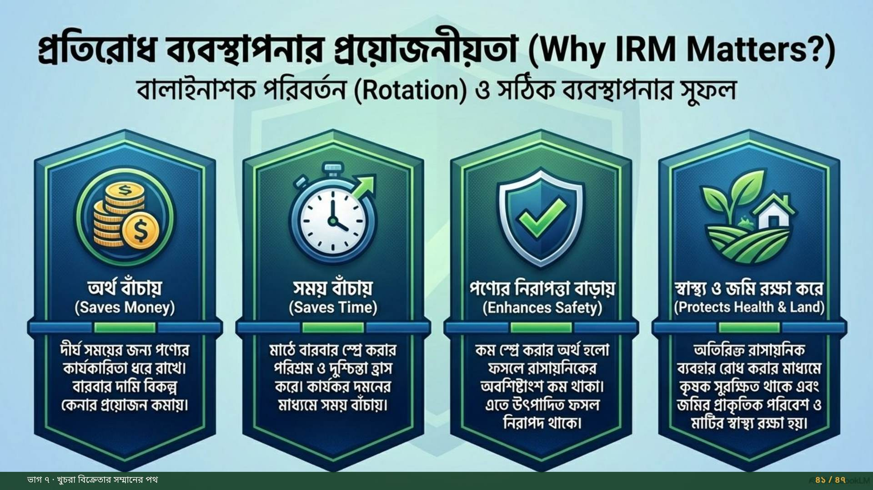

Slide 49


Slide 50
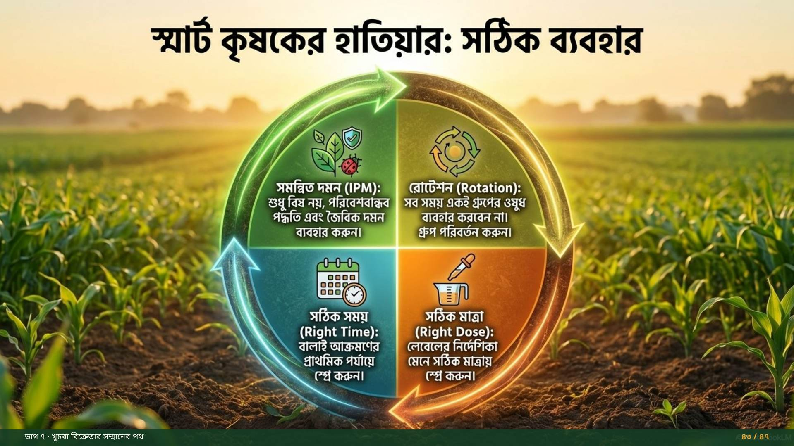

Slide 51


Slide 52


Slide 53
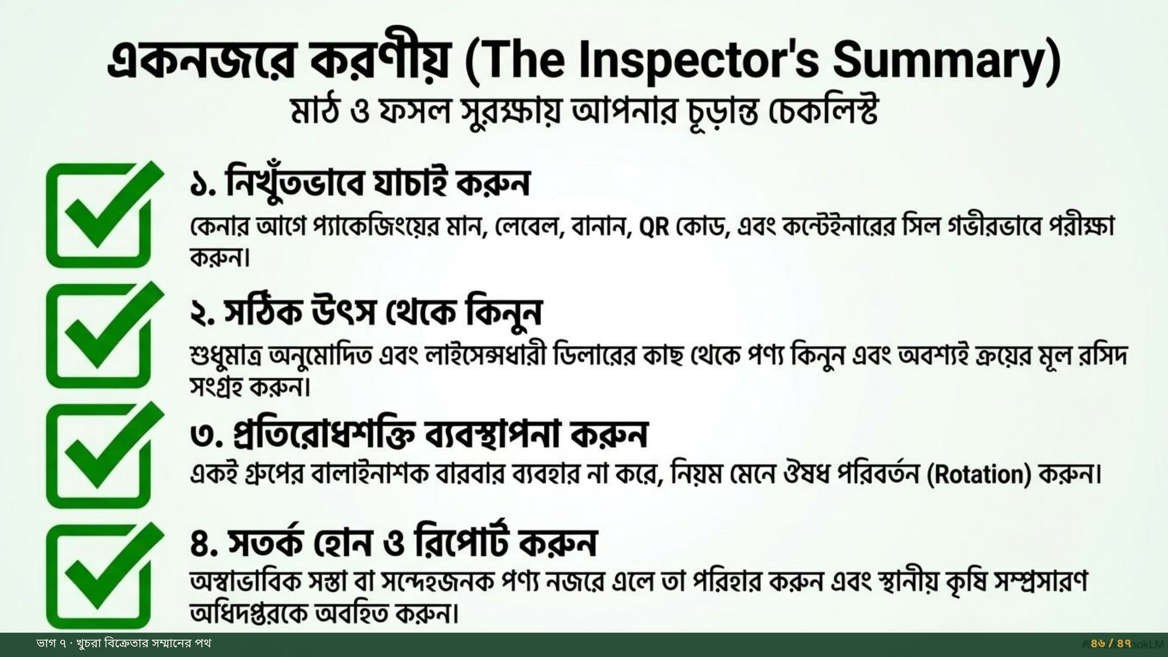

Slide 54


Slide 55
অধ্যায় ০৭ · সারাংশ
খুচরা বিক্রেতার সম্মানের পথ — মূল পয়েন্ট
এই অধ্যায়ের মূল শিক্ষাগুলো এক নজরে
IRM
প্রতিরোধ ব্যবস্থাপনা
৭
মৌলিক দায়িত্ব
রোটেশন, সঠিক মাত্রা, IPM সমন্বয় — বিক্রেতা প্রথম পরামর্শদাতা হিসেবে গুরুত্বপূর্ণ ভূমিকা।
নিবন্ধিত পণ্য, চালান সংরক্ষণ, রসিদ, সঠিক পরামর্শ, সংরক্ষণ, সহযোগিতা, আইনি সম্মান।
৩
গ্রাহক সম্পর্ক নীতি
৫
বছর রেকর্ড সংরক্ষণ
মন দিয়ে শোনা, সঠিক সুপারিশ, সতর্কতা প্রদান — বিশ্বাস ও সম্মান একসাথে বাড়ে।
বিক্রয় রেজিস্টার, চালান, স্টক, লাইসেন্স, পরিদর্শন রিপোর্ট — পরিদর্শক যেকোনো সময় দেখতে পারেন।
★
মূল শিক্ষা
খুচরা বিক্রেতা শুধু ব্যবসায়ী নন — তিনি কৃষকের সুরক্ষা ও জাতির খাদ্যনিরাপত্তার প্রথম সারির রক্ষক।
৪৯

Slide 56
Executive Summary · সমাপনী সারাংশ
সমগ্র ডেকের এক-পৃষ্ঠা সারাংশ
৫টি স্তম্ভে সমগ্র ডেকের মূল বার্তা — প্রশিক্ষণ শেষে দ্রুত রিক্যাপের জন্য
১
সমস্যা
ভেজাল বালাইনাশক বাংলাদেশের বাজারের ১৫-২০% — কৃষক, ভোক্তা, পরিবেশ ও অর্থনীতির বহুমুখী ক্ষতি করে। সীমান্ত জেলায় পাচার প্রধান চ্যানেল।
Pillar ১
২
সমাধান
বালাইনাশক আইন, ২০১৮ — নিবন্ধন, লাইসেন্সিং, MRP ও লেবেলিং-এর সমন্বিত কাঠামো। মাঠ পর্যায়ে ৫-ধাপ চেকলিস্ট ও ৩-শ্রেণির রেড ফ্ল্যাগ দিয়ে শনাক্তকরণ।
Pillar ২
৩
দায়িত্ব
খুচরা বিক্রেতার ৭টি মৌলিক কর্তব্য — নিবন্ধিত পণ্য, চালান সংরক্ষণ, সঠিক পরামর্শ, সংরক্ষণ, রেকর্ড ও সহযোগিতা।
Pillar ৩
৪
পরিণতি
লঙ্ঘনে ১-৫ বছর কারাদণ, ১-৩ লক্ষ টাকা জরিমানা, সম্পূর্ণ স্টক বাজেয়াপ্ত, লাইসেন্স স্থগিত বা স্থায়ী বাতিল। মৃত্যু হলে যাবজ্জীবন।
Pillar ৪
৫
পথ
IRM প্রচার, নৈতিক অনুশীলন, গ্রাহক শিক্ষা ও আইনি সম্মান — এই চার স্তম্ভে খুচরা বিক্রেতা সমাজে সম্মানিত রক্ষক হিসেবে প্রতিষ্ঠিত।
Pillar ৫
★
শপথ
ভেজালের বিরুদ্ধে দাঁড়ানো শুধু আইনি দায়িত্ব নয় — এটি সামাজিক ও নৈতিক দায়বদ্ধতা। খুচরা বিক্রেতা কৃষক সুরক্ষা ও জাতির খাদ্যনিরাপত্তার প্রথম সারির রক্ষক।
৫৬

